Slide 1
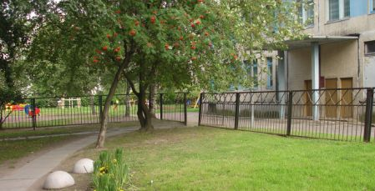
Итоговая работа
слушателя курсов повышения квалификации РГПУ им. А.И. Герцена
Хараменда Наталии Ивановны
(ГБДОУ детский сад № 25 Красногвардейского района
г. Санкт-Петербурга)
По теме: «Проектная деятельность».
Проект: «Тайна третьей планеты»

Slide 2
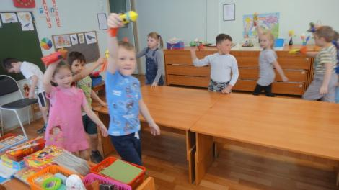
Образовательный проект «Тайна третьей планеты»
Вид проекта: творческо-информационный
Ведущая педагогическая идея:
« Творческая деятельность выражения находится в прямой зависимости от богатства и развития прежнего опыта человека. Чем богаче опыт человека, тем больше материал, которым располагает воображение». Л.С.Выготский
Продолжительность проекта: 4 недели
Участники проекта: дети подготовительной к школе группы, воспитатели группы, специалисты, родители воспитанников.
Цель проекта: способствовать элементарному пониманию значений «космос», «солнечная система», места нашей планеты Земли в солнечной системе и взаимосвязей космический тел в солнечной системе.

Slide 3
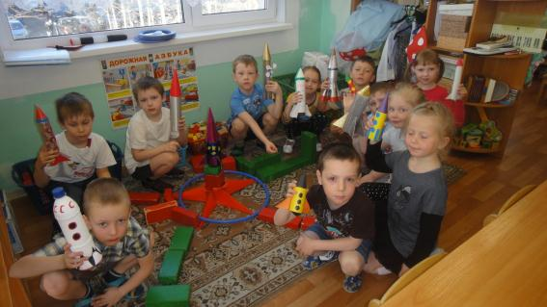
Самое главное – предоставить детям возможность «проживания» интересного для них материала. Готовясь к такому путешествию дети рисуют, лепят, конструируют, учатся считать, придумывают рассказы. Игры способствуют не только развитию кругозора, но и формированию навыков общения. Участие детей в проекте позволит максимально обогатить знания и представления о Солнечной системе , развить связную речь , творческие способности детей и поисковую деятельность.

Slide 4
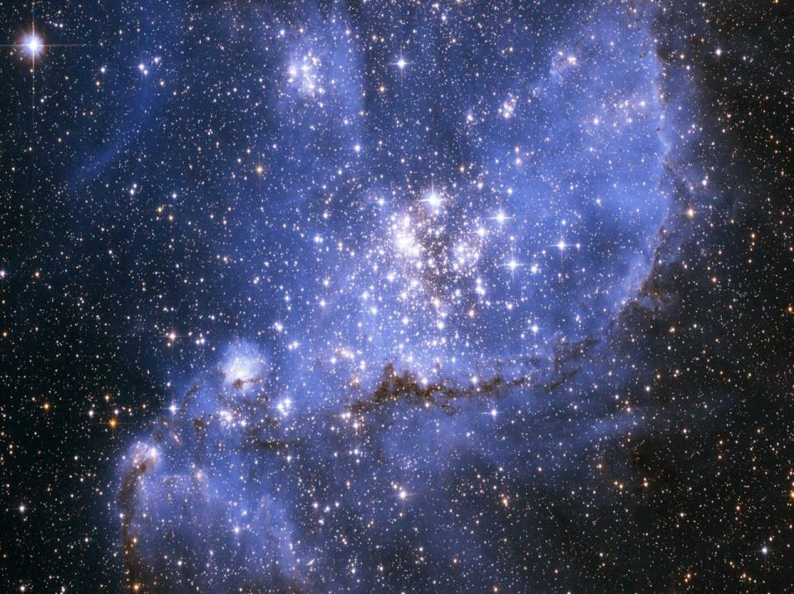
Цели проекта:
Определить педагогические основы проблемы формирования представлений о космосе у детей старшего дошкольного возраста.
-Создать условия для развития познавательных и творческих способностей детей в процессе разработки проекта «Тайна третей планеты».
-Оптимизировать детско-родительские отношения, используя модель взаимодействия ребенок-родитель-педагог, детский сад.
Задачи проекта:
Расширить представления детей о Солнечной системе, особенностях и составе космических тел.
Уточнить представления о звездах, связи окраски звезд и их температуры, о созвездиях, длительности горения звезд и связи возраста звезды с их температурой и окраской.
Расширить представления детей о космических полетах, подготовке к полетам, создании космической техники, о российских ученых К.Э. Циолковском, С.П. Королеве.
Учить детей устанавливать и понимать причинно-следственные связи.
Воспитывать уважение и интерес к людям-первооткрывателям, гордость за свою страну.
Оптимизировать процесс взаимодействия с семьями воспитанников, посредством приобщения родителей детей к воспитанию и развитию детей в условиях детского сада.

Slide 5
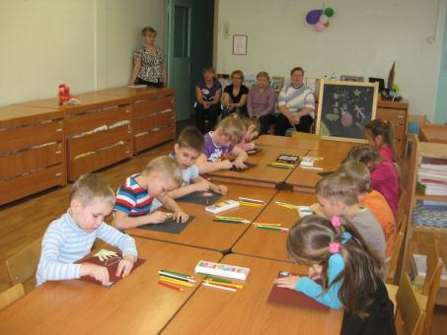
Роль родителей в реализации проекта:
-Творческие совместные проекты: совместное изготовление поделок по теме «Космос»
-Изготовление семейных плакатов «Давайте беречь нашу планету»
-Участие в итоговом мероприятии, присутствие на открытых занятиях по изобразительной деятельности и познавательной деятельности.
Итоговый продукт проектной деятельности:
Организация и проведение досуга с детьми и их родителями «Звездный путь».

Slide 6
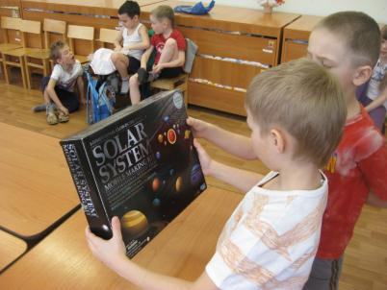
Подготовительный этап:
-Подобрать методическую и художественную литературу по данной теме, подготовить презентационные материалы.
-Приготовить материалы, атрибуты и игрушки для проведения сюжетно-ролевой игры.
-Довести до сведения родителей важность этой проблемы.

Slide 7
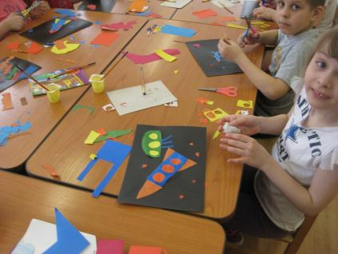
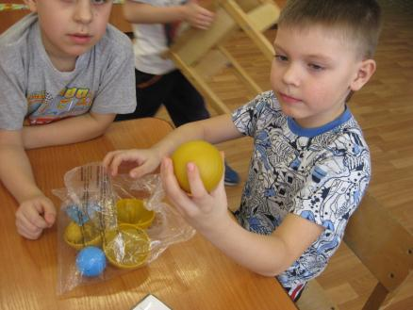
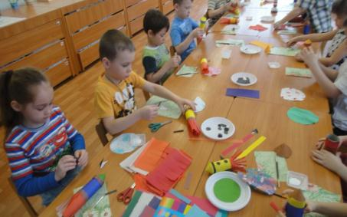
Практический этап
Исходя из задач проекта наметить следующие формы работы:
Перспективное планирование проектной деятельности
Содержание совместной деятельности воспитателя с детьми
Взаимодействие с родителями, другими специалистами детского сада

Slide 8
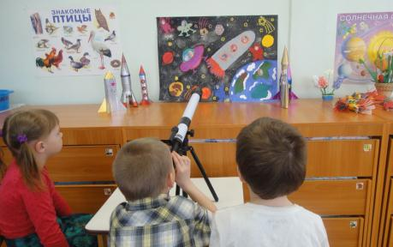
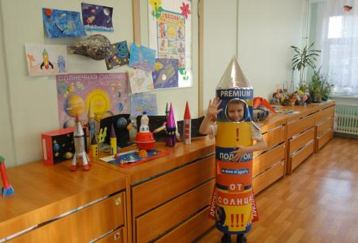
Желание стать космонавтом обычно посещает каждого ребенка , поэтому игра « Космическое путешествие» в предверии Дня Космонавтики стала очень долгожданной . Во время игры у детей возникло много вопросов о Вселенной , космических телах и .т.д. , на которые им захотелось найти ответы. Так поиски ответов на эти вопросы привели их к желанию познавать новое. Совместно с воспитателями дети провели несложные опыты, рассматривали иллюстрации о Вселенной , фотографии космонавтов, карту Солнечной системы и звездного неба, разгадывали загадки и ребусы о небесных телах. А сказка « Оранжевая звезда» их так увлекла, что они сами стали конструировать свой звездолет и обыгрывать ситуацию полета к планете «Оранжевая звезда» населенную людьми-цветами.

Slide 9
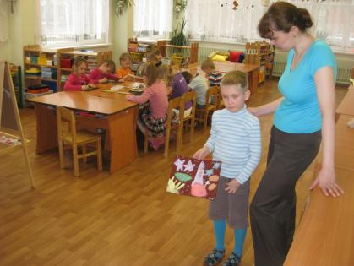
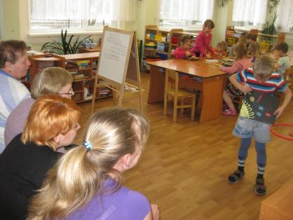
При помощи презентации, бесед, дидактических игр, дети постепенно стали понимать структуру и состав Вселенной, Солнечной системы, сложность в освоении космического пространства людьми, важность беречь нашу планету Земля.
Во время проекта дети поняли, что быть космонавтом не только удивительно, но и трудно. Дети получили от игры большой заряд положительных эмоций и впечатлений, а впечатления детства часто оставляют в памяти на всю жизнь яркий след, изменяющий все мироощущение.

Slide 10
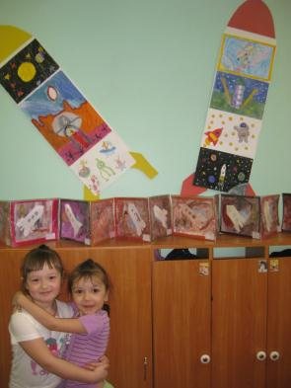
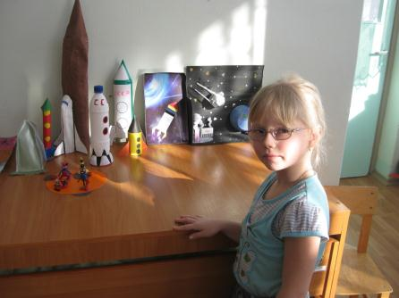
Предполагаемые итоги реализации проекта:
Знания детей о космосе, Солнечной системе, космонавтах, создателях космической техники.
Умение играть в сюжетные игры о космосе.
Выставка детских работ.
Интерес родителей к занятиям детей.

Slide 11
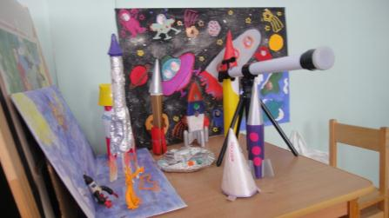
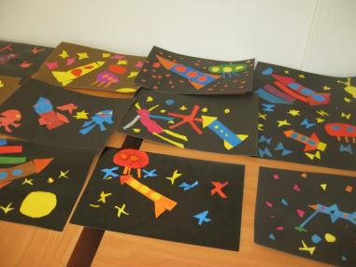
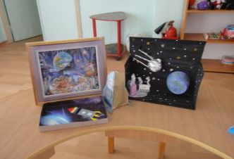
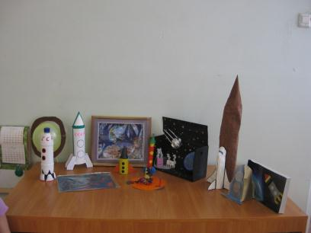
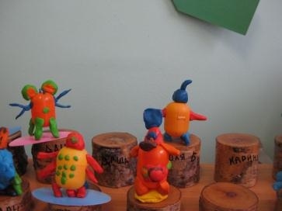
Конечный результат:
Повышение уровня мотивации к занятиям, компетенции детей по теме «Космос».
Позитивные изменения в поведении детей.
Обобщение и распространение опыта.

Slide 12
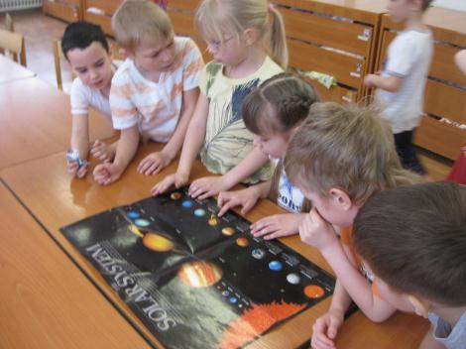
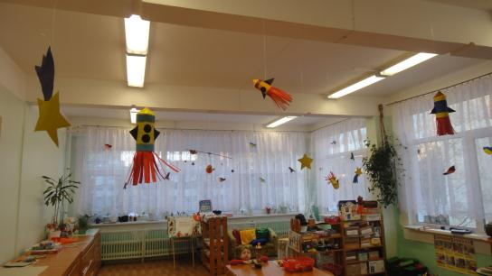
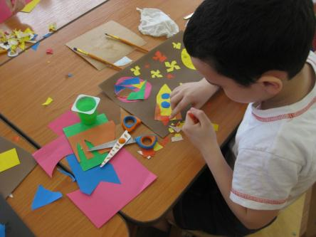
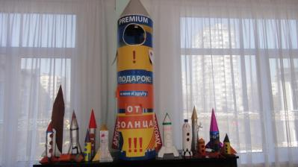
Спасибо за внимание!

